Slide 1
SSCM – Supply chain
Einkaufsinfosätze ungültig machen
SAP MM-Modul 2020

Slide 2
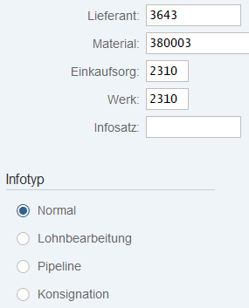
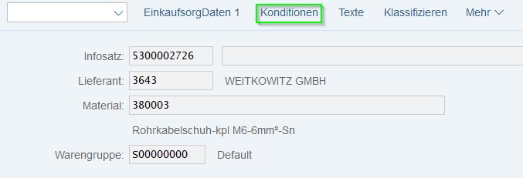
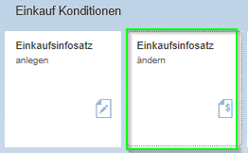
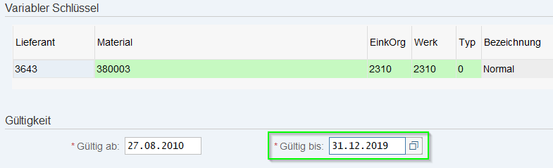

SAP Gültigkeit Einkaufsinfosatz beenden
Ausgangslage: Man stellt fest, dass ein bestimmtes Material nicht mehr von einem bestimmten Lieferanten bezogen wird. Aus betriebswirtschaftlichen Gründen sollten die Infosätze nicht zur Löschung vorgemerkt werden, sondern die Laufzeit der Konditionen begrenzt werden. Bei Umstellung von Fremd- zur Eigenfertigung ist Materialstamm „Dispo 2“ entscheidend
Vorgehensweise:
2. Eingabe/ Selektion
3. Button „Konditionen“
1. Kachel/ Transaktion
(ME12)
4. Gültigkeit per „Gültig bis“ beenden
5. Sichern
SSCM BEW Stand: 08.01.2020

